Slide 1

数据库优化之索引

Slide 2
非聚集索引
聚集索引
索 引
B+
目
树
CONTENTS
壹
贰
叁
肆
录

Slide 3
索 引
壹

Slide 4
索
索引的类型
索引的优点型
索引是一种数据结构，用于帮助我们在大量数据中快速定位到我们想要查找的数据。
普通索引(INDEX),
唯一索引(UNIQUE ),
主键索引(PRIMARY KEY),
组合索引(INDEX),
全文索引(FULLTEXT)
1:减少服务器扫描的数据量
2:索引帮助服务器避免排序和临时表
3:索引可以将随机I/O变成顺序I/O
引

Slide 5
B+树是一种数据结构,是B树(多路查找树)的一种变体!
索引的底层实现B+树

Slide 6
B+
树
贰

Slide 7
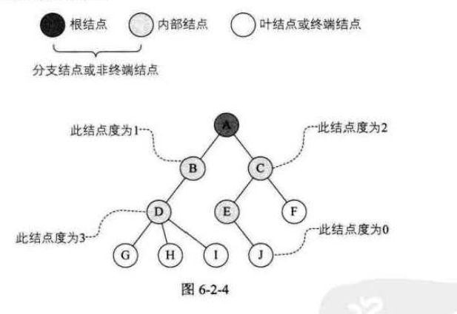
基础知识:树的基本概念

Slide 8
二叉查找树
茬

Slide 9

01
02
单击此处输入文本内容，单击此处输入文本内容，单击此处输入文本内容，单击此处输入文本内容，单击此处输入文本内容，单击此处输入文本内容，单击此处输入文本内容，单击此处输入文本内容
单击此处输入文本内容，单击此处输入文本内容，单击此处输入文本内容，单击此处输入文本内容，单击此处输入文本内容，单击此处输入文本内容，单击此处输入文本内容，单击此处输入文本内容
请单击此处输入文本内容，请单击此处输入文本内容，请单击此处输入文本内容，请单击此处输入文本内容， 请单击此处输入文本内容，请单击此处输入文本内容， 请单击此处输入文本内容，请单击此处输入文本内容，请单击此处输入文本内容，请单击此处输入文本内容

Slide 10

极简主义
极
单击此处输入文本内容，单击此处输入文本内容，单击此处输入文本内容，单击此处输入文本内容，单击此处输入文本内容,单击此处输入文本内容，单击此处输入文本内容。单击此处输入文本内容，单击此处输入文本内容 ，单击此处输入文本内容，单击此处输入文本内容
岁 月 如 冰 河
热 望 如 鲸 歌
简
单击此处输入文本内容，单击此处输入文本内容，单击此处输入文本内容，单击此处输入文本内容，单击此处输入文本内容,单击此处输入文本内容，
单击此处输入文本内容。单击此处输入文本内容，单击此处输入文本内容 ，单击此处输入文本内容，单击此处输入文本内容
单击此处输入文本内容，单击此处输入文本内容，单击此处输入文本内容，单击此处输入文本内容，单击此处输入文本内容,单击此处输入文本内容，
单击此处输入文本内容。单击此处输入文本内容，单击此处输入文本内容 ，单击此处输入文本内容，单击此处输入文本内容

Slide 11
标题
岁 月 如 冰 河
热 望 如 鲸 歌
叁

Slide 12
输入标题内容
01
单击此处输入文本内容，单击此处输入文本内容，单击此处输入文本内容，单击此处输入文本内容，单击此处输入文本内容
02
单击此处输入文本内容，单击此处输入文本内容，单击此处输入文本内容，单击此处输入文本内容，单击此处输入文本内容
03
单击此处输入文本内容，单击此处输入文本内容，单击此处输入文本内容，单击此处输入文本内容，单击此处输入文本内容

Slide 13
极简主义
单击此处输入文本内容，单击此处输入文本内容，单击此处输入文本内容，单击此处输入文本内容，单击此处输入文本内容

Slide 14
标题内容
点击这里增加你的相关内容，复制内容黏贴即可。点击这里增加你的相关内容，复制内容黏贴即可。点击这里增加你的相关内容，复制内容黏贴即可。
标题内容
点击这里增加你的相关内容，复制内容黏贴即可。点击这里增加你的相关内容，复制内容黏贴即可。点击这里增加你的相关内容，复制内容黏贴即可。

Slide 15
标题
岁 月 如 冰 河
热 望 如 鲸 歌
肆

Slide 16
500
400
400
380
点击这里增加你的相关内容，复制内容黏贴即可。点击这里增加你的相关内容，复制内容黏贴即可。
点击这里增加你的相关内容，复制内容黏贴即可。点击这里增加你的相关内容，复制内容黏贴即可。
355
295
300
290
300
200
100
0
2010
2015
2020

Slide 17
添加标题
10%
添加标题
9%
在这里输入相关介绍，尽量简洁概况.在这里输入相关介绍，尽量简洁概况.
在这里输入相关介绍，尽量简洁概况.在这里输入相关介绍，尽量简洁概况.
添加标题
添加标题
23%
添加标题
59%
在这里输入相关介绍，尽量简洁概况.在这里输入相关介绍，尽量简洁概况.
在这里输入相关介绍，尽量简洁概况.在这里输入相关介绍，尽量简洁概况.

Slide 18
01
单击此处输入文本内容，单击此处输入文本内容，单击此处输入文本内容，单击此处输入文本内容，单击此处输入文本内容,单击此处输入文本内容，单击此处输入文本内容。单击此处输入文本内容，单击此处输入文本内容 ，单击此处输入文本内容，单击此处输入文本内容
02
单击此处输入文本内容，单击此处输入文本内容，单击此处输入文本内容，单击此处输入文本内容，单击此处输入文本内容,单击此处输入文本内容，单击此处输入文本内容。单击此处输入文本内容，单击此处输入文本内容 ，单击此处输入文本内容，单击此处输入文本内容
03
单击此处输入文本内容，单击此处输入文本内容，单击此处输入文本内容，单击此处输入文本内容，单击此处输入文本内容,单击此处输入文本内容，单击此处输入文本内容。单击此处输入文本内容，单击此处输入文本内容 ，单击此处输入文本内容，单击此处输入文本内容

Slide 19
再
岁 月 如 冰 河
热 望 如 鲸 歌
见

